Slide 1
IMPLEMENTASI APLIKASI MULTI-CONTAINER
DENGAN DOCKER, ORKESTRASI, DAN CI/CD
— TASKLITE —

Slide 2
Proyek sederhana, bukti cloud lengkap
02
Fokus proyek bukan pada banyaknya fitur, melainkan pada penerapan konsep Cloud Computing yang utuh dan dapat diuji.
2
container inti
✓
Aplikasi web ringan
CRUD tugas harian berjalan di Flask dan Gunicorn.
1
✓
Layanan terpisah
Aplikasi dan PostgreSQL berada pada container berbeda.
persistent volume
✓
Proses dapat dibuktikan
Health check, testing, volume, dan CI/CD tersedia.
1
pipeline otomatis
TASKLITE · UAS CLOUD COMPUTING

Slide 3
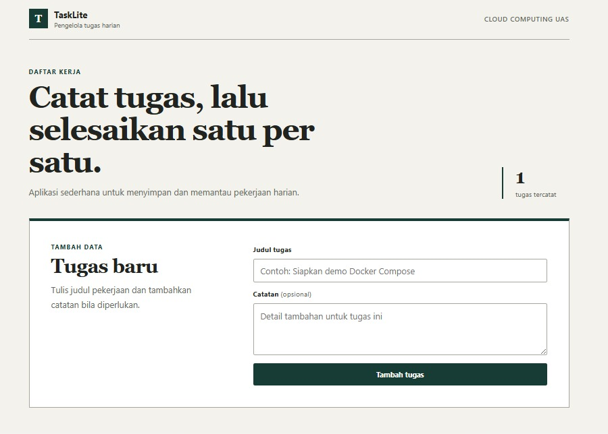
TaskLite memenuhi CRUD tanpa membebani laptop
03
Satu halaman utama menangani alur kerja harian dengan tampilan datar, jelas, dan tanpa dependensi frontend berat.
CREATE
Tambah judul dan catatan tugas.
READ
Lihat daftar dan status tugas.
UPDATE & DELETE
Ubah detail, tandai selesai, atau hapus.
/health
Memeriksa aplikasi dan koneksi database.
TASKLITE · UAS CLOUD COMPUTING

Slide 4
Dua container dipisahkan, lalu disatukan oleh Compose
04
CONTAINER APP
CONTAINER DB
PENGGUNA
VOLUME
HTTP
Flask + Gunicorn
SQL
PostgreSQL 16
DATA
Browser
Data tetap ada
localhost:8000
CRUD · /health
port internal 8000
pg_isready
port internal 5432
tasklite-postgres-data
Docker Compose · tasklite-network (bridge)
Compose mengatur build, urutan start, network, environment, health check, restart, dan volume.
TASKLITE · UAS CLOUD COMPUTING

Slide 5
Docker Compose menjaga layanan tetap ringan dan terpantau
05
compose.yaml
01
Image kecil
services:
db:
image: postgres:16-alpine
volumes:
- postgres_data:/var/lib/postgresql/data
healthcheck:
test: ["CMD-SHELL", "pg_isready ..."]
app:
build: .
ports: ["8000:8000"]
depends_on:
db:
condition: service_healthy
python:3.12-slim dan postgres:16-alpine menekan penggunaan storage.
02
Konfigurasi terpisah
.env menyimpan port dan kredensial; service memakai hostname db.
03
Siap pulih otomatis
Health check dan restart policy membuat kondisi layanan mudah dipantau.
TASKLITE · UAS CLOUD COMPUTING

Slide 6
Satu push menjalankan pengujian hingga smoke test
06
Push / PR
pytest
Validasi
Build & Up
Smoke Test
branch main
9 tes otomatis
compose config
multi-container
/health
Pipeline gagal dipakai sebagai bukti kontrol kualitas, bukan disembunyikan.
RUN 29831220206
RUN 29831388768
GAGAL
Perbaikan validasi
+ pengujian ulang
BERHASIL
validasi judul kosong belum lolos
test, build, compose, dan /health lolos
TASKLITE · UAS CLOUD COMPUTING

Slide 7
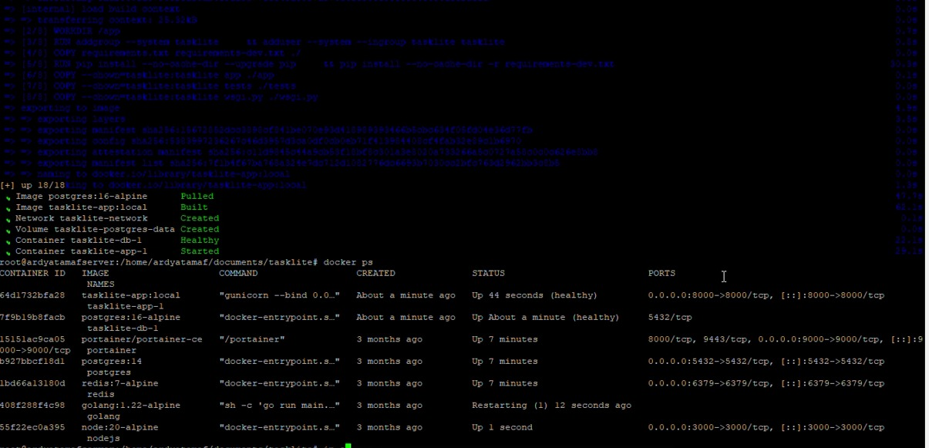
Pengujian membuktikan fungsi, kesehatan, dan persistensi
07
9/9
automated test lolos
healthy
app dan PostgreSQL
persist
data tetap ada setelah down/up
503 → 200
database gagal lalu pulih
CRUD
create · read · update · delete
Bukti runtime: app dan db berstatus healthy.
TASKLITE · UAS CLOUD COMPUTING

Slide 8
Semua kriteria UAS terpenuhi dengan arsitektur minimal
08
TaskLite menunjukkan bahwa implementasi Cloud Computing yang lengkap tetap dapat dijalankan secara ringan di localhost.
✓
Multi-container
Pengembangan berikutnya
Aplikasi dan database terpisah serta dikelola Compose.
01
Autentikasi pengguna
✓
Persistent dan terkonfigurasi
Named volume, environment variable, network, dan health check.
02
Filter dan tenggat tugas
✓
Teruji otomatis
9 tes pytest dan smoke test /health dijalankan di GitHub Actions.
03
Registry image bila dibutuhkan
✓
Riwayat kerja dapat ditelusuri
Commit bertahap dan pipeline gagal–berhasil menjadi bukti proses.
Kubernetes dan VPS tidak diperlukan untuk memenuhi ruang lingkup UAS ini.
TASKLITE · UAS CLOUD COMPUTING

